Slide 1
2023 세종창의학기제 - 자율주행을 위한 3D 객체탐지
18011810 백근주
18011754 김대식, 18011812 박준서,
18011814 박민배, 18011816 김동영

Slide 2
주차별 진행계획
주차 | 진행계획
1주차 | Multi-View 3D Object Detection Network for Autonomous Driving 논문 리뷰 및 정리
2주차 | PointNet 논문 리뷰 및 코드 분석, 정리
3주차 | PointNet++ 논문 리뷰 및 코드 분석, 정리
4주차 | VoxelNet 논문 리뷰 및 코드 분석, 정리
5주차 | SECOND 논문 리뷰 및 코드 분석, 정리
6주차 | PointPillars 논문 리뷰 및 코드 분석, 정리
7주차 | Mmdetection3d 라이브러리를 이용한 KITTI dataset 구축 – (1)

Slide 3
주차별 진행계획
주차 | 진행계획
8주차 | Mmdetection3d 라이브러리를 이용한 KITTI dataset 구축 – (2)
9주차 | Mmdetection3d 라이브러리를 이용한 SECOND 모델 학습 - (1)
10주차 | Mmdetection3d 라이브러리를 이용한 SECOND 모델 학습 - (2)
11주차 | Mmdetection3d 라이브러리를 이용한 SECOND 모델 성능 개선 – (1)
12주차 | Mmdetection3d 라이브러리를 이용한 SECOND 모델 성능 개선 – (2)
13주차 | Mmdetection3d 라이브러리를 이용한 SECOND 모델 성능 개선 – (3)
14주차 | 결과 보고서 작성

Slide 4
진행 상황
현재 1주차 진행 완료
Multi-View 3D Object Detection for Autonomous Driving 논문 리뷰 및 정리
논문 읽으면서 나오는 개념들 정리
Point Cloud
Voxel
Proposal
Yaw
논문 다 읽은 후, 각자 Notion에 내용 정리

Slide 5
Multi-View 3D Object Detection for Autonomous Driving - Problem and Solution
기존의 학습 방식
Bird eye view / Front view 하나로만 변형하여 학습 → 제한된 정보만 사용
Voxel 기반으로 변형하여 학습 → 연산량이 매우 늘어남
RGB image로만 학습 → 물체 가려짐 등 정보 소실
본 논문에서 제시하는 학습 방식
Bird eye view + Front view + RGB image 모두 사용
Bird eye view에서 나온 정보로 3D proposal 생성
Element-wise mean을 이용한 Deep Fusion 방식 사용
학습 성능 향상을 위한 보조 loss 및 drop path training 사용

Slide 6
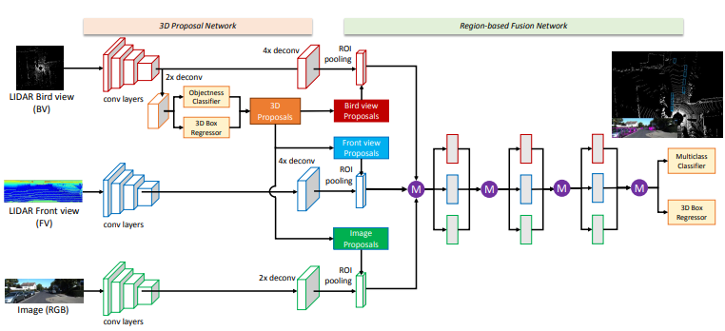
Multi-View 3D Object Detection for Autonomous Driving - Model Architecture
①
②
③
본 논문에서 제시하는 학습 방식
Bird eye view + Front view + RGB image 모두 사용
Bird eye view에서 나온 정보로 3D proposal 생성
Element-wise mean을 이용한 Deep Fusion 방식 사용
학습 성능 향상을 위한 보조 loss 및 drop path training 사용

Slide 7
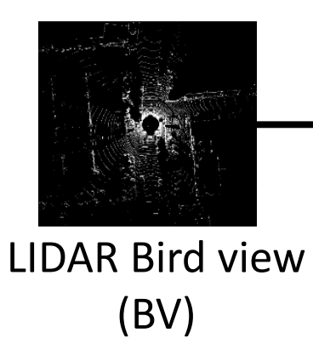
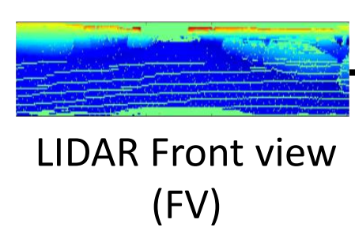
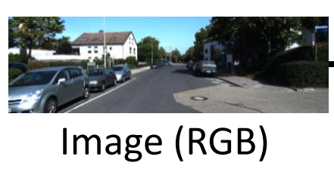
Multi-View 3D Object Detection for Autonomous Driving – Model Architecture
Bird eye view : 새가 위에서 아래를 바라보는 것처럼 변형을 줌
Front view : 앞에서 본 것처럼 변형을 줌
Image : 카메라를 이용한 이미지

Slide 8
Multi-View 3D Object Detection for Autonomous Driving – Model Architecture
세 input 모두 VGG를 변형한 conv layer를 사용함
VGG network 중 일부 max pool 제거
채널 수 절반으로 줄임

Slide 9
Multi-View 3D Object Detection for Autonomous Driving – Model Architecture
매우 작은 객체를 검출하기에는 resolution이 작아 deconv 를 통해 upsample

Slide 10
Multi-View 3D Object Detection for Autonomous Driving – Model Architecture
Bird eye view로 생성한 feature map으로부터 3D proposal 생성
이 때, 3D proposa은 R-CNN 계열의 proposal의 3D 형태
굳이, Bird eye view 로만 이용한 이유? → 물체 가림 해결 + z축 방향 변화량이 작음

Slide 11
Multi-View 3D Object Detection for Autonomous Driving – Model Architecture
RoI pooling을 이용 → 사이즈가 다른 proposal을 고정된 크기의 feature로 만들어줌

Slide 12
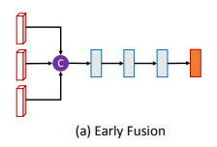
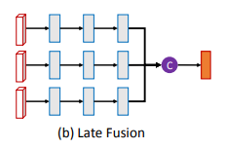
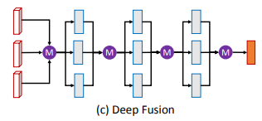
Multi-View 3D Object Detection for Autonomous Driving – Model Architecture
Fusion 방식으로는 기존에 Early Fusion / Late Fusion이 있었음
Early Fusion 방식은 추출된 feature를 앞에서 모두 합친 후 연산을 이어나가는 것
Late Fusion 방식은 feature를 모두 연산한 후 마지막에 합치는 것
본 논문에서는 중간중간마다 element-wise mean을 사용하는 Deep Fusion 방식 차용

Slide 13
Multi-View 3D Object Detection for Autonomous Driving – Model Architecture
중간중간마다 element-wise mean을 이용하여 각 feature를 fusion 하는 방식을 취함
Drop path training과 잘 맞아서 사용

Slide 14
Multi-View 3D Object Detection for Autonomous Driving – Model Architecture
최종적으로 bounding box coordinates와 class 예측
이 때 coordinates는 각 꼭짓점의 (x,y,z)좌표를 의미하게 되는데, 실험적으로 이렇게 했을 때 성능이 좋았음

Slide 15
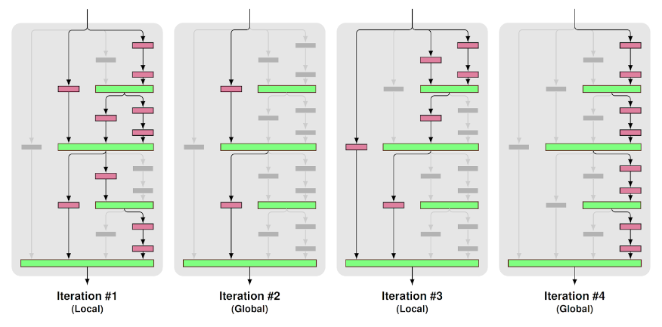
Multi-View 3D Object Detection for Autonomous Driving – Model Architecture
성능 향상을 위한 drop path training 및 보조 loss 이용
Local drop path / Global drop path 결정 확률 = 0.5
Global drop path : select a single view from three views 확률 = 1/3
Local drop path : 연결된 노드 중 0.5 확률로 drop (최소 1개의 노드는 연결)

Slide 16
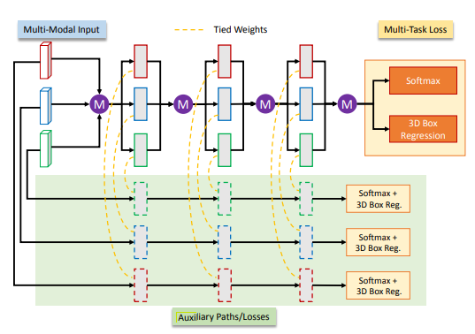
Multi-View 3D Object Detection for Autonomous Driving – Model Architecture
성능 향상을 위한 보조 loss 이용
모델에 적절한 규제를 주기 위해 보조 loss를 이용
보조 path의 경우 같은 layer를 거치도록(= 같은 가중치) 함
전체 loss = 원래 loss + 보조 loss
보조 path의 경우 원래 path 처럼 fusion 하지 않음
→ 모델의 표현력 강하게 하기 위함

Slide 17
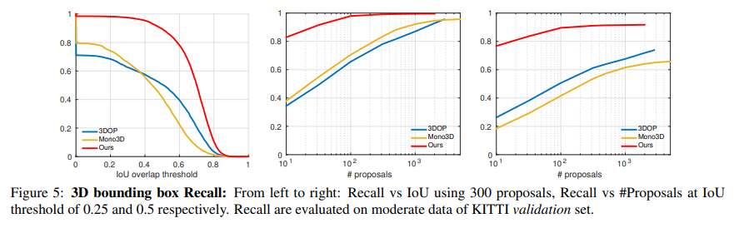
Multi-View 3D Object Detection for Autonomous Driving – Experiments
3D box Recall
Recall : 실제 맞춘 box / 모델이 box라고 예측한 것
본 논문에서 제안한 MV3D 모델이 압도적으로 우수함
적은 수의 Proposal로도 좋은 Recall 유지

Slide 18
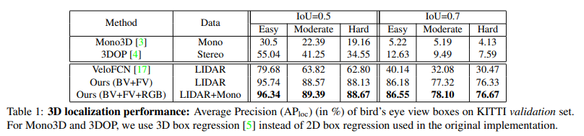
Multi-View 3D Object Detection for Autonomous Driving – Experiments
Bird‘s eye view로 보는 2D box 에 대한 AP 평가
LIDAR 기반 > 카메라 기반 : 물체 가려짐이 적기 때문
Bird view + Front view 사용 > Front view만 사용(VeloFCN) : 여러 view로 보기 때문에 정보 소실 적음
LIDAR + Bird view + Front view 시 성능 가장 우수

Slide 19
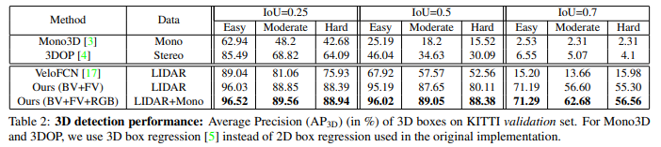
Multi-View 3D Object Detection for Autonomous Driving - Experiments
3D box 에 대한 AP 평가
LIDAR 기반 > 카메라 기반 : 물체 가려짐이 적기 때문
Bird view + Front view 사용 > Front view만 사용(VeloFCN) : 여러 view로 보기 때문에 정보 소실 적음
LIDAR + Bird view + Front view 시 성능 가장 우수

Slide 20
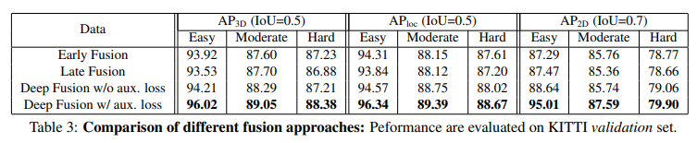
Multi-View 3D Object Detection for Autonomous Driving - Experiments
Fusion 방식과 보조 loss에 따른 성능 평가
Deep Fusion > Early Fusion, Late Fusion
Deep Fusion w/ aux. loss > Deep Fusion w/o aux. loss

Slide 21
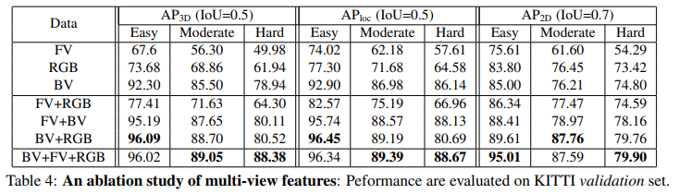
Multi-View 3D Object Detection for Autonomous Driving - Experiments
하나씩 빼보면서 성능 평가
Bird view의 영향이 큼
Bird view + RGB 시 성능 더 좋아짐
Bird view + Front view + RGB 시 성능 제일 좋음

Slide 22
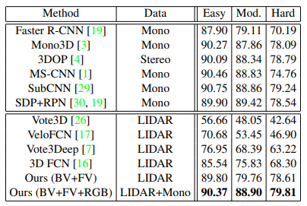
Multi-View 3D Object Detection for Autonomous Driving - Experiments
2D detection performance
이미지 기반 > LIDAR 기반
이미지 + LIDAR > 이미지 기반

Slide 23
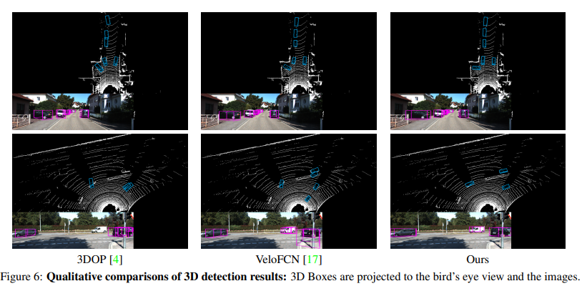
Multi-View 3D Object Detection for Autonomous Driving - Experiments
2D detection performance
3DOP 대비 겹침, 회전 더 잘 맞춤
VeloFCN 대비 오탐지, 회전 더 잘 맞춤

Slide 24
Multi-View 3D Object Detection for Autonomous Driving - Conclusion
Multi-View (Bird eye’s view + Front view) + Sensor Fusion (LIDAR + Camera)
→ LIDAR의 장점과 image의 장점 모두 취함
기존의 모델들보다 2D와 3D에서 성능이 더 우수함
Notes:
제목, 출처, 년도, 확인
Conclusion 시 한계점에 대해 고민해보기, table 보면서도 고민해볼 부분 고민해보기

